Slide 1



Slide 2
주제 - 캠핑 용품 사이트
캠핑, 코로나19의 흐름을 타고 여가생활의 중심이 되다!
사회적 거리두기가 장기화 됨에 따라 제한된 생활로부터 벗어나고 싶은 욕구와 감염병으로부터 안전한 여가생활을 통해 답답한 일상에서 벗어나 힐링을 하고자 하는 욕구를 동시에 충족시킬 수 있는 캠핑이 2020년 이후 계속해서 관심을 받고 있습니다.
새로운 여행 분야로 정착하게 된 캠핑! 초보 캠핑러 들도, 이미 캠핑을 즐기던 캠핑러 들도, 가족 혹은 친구들과 함께, 때로는 혼자서 캠핑을 떠나는 캠핑러들 각자의 니즈에 맞춰 다양한 캠핑용품을 소개하는 사이트를 주제로 선정하게 되었습니다.

Slide 3
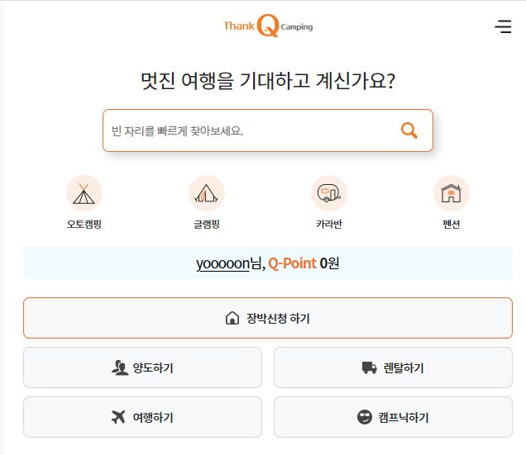
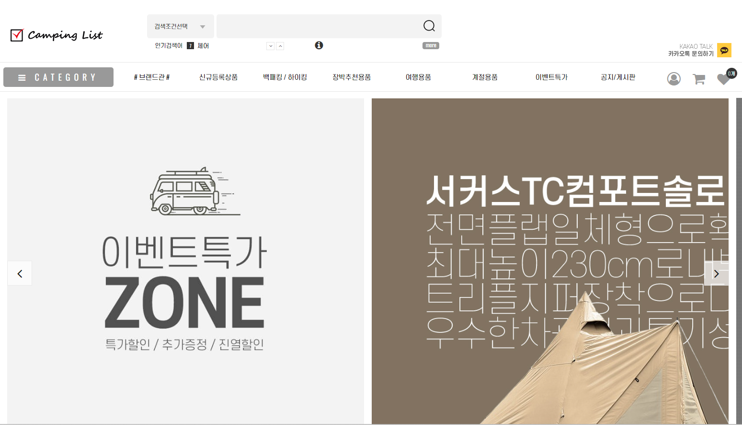
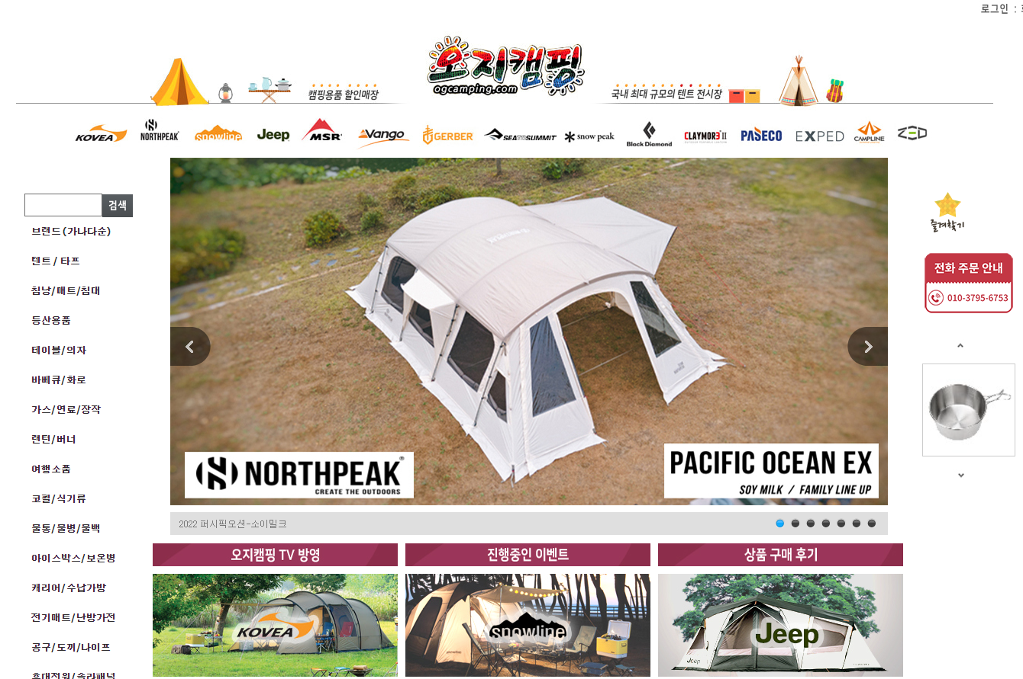



벤치마킹 사이트

Slide 4
요구사항 명세 - 메인 페이지 (김유진)
페이지 | 페이지 기능 | 세부 페이지 | 기능 설명 | 우선순위
메인 페이지 | 상단 메뉴 | 로그인 페이지 회원가입 페이지 | 로그인 여부에 따른 로그인 페이지로 이동 회원 가입 클릭 시 회원가입 페이지로 이동 | 상
 | 상단 카테고리 | 쇼핑 홈 ,이벤트 (마이페이지) | 쇼핑 홈 클릭 시 쇼핑 홈페이지로 이동 검색창에 제품을 검색하면 제품 결과를 보여줌 이벤트를 최신순으로 출력 이벤트를 클릭 시 이벤트 상세보기 페이지 이동 | 상
 | 중단 카테고리 | 캠핑용품, 먹거리 | 캠핑용품, 먹거리를 구매한 횟수가 많은 순으로 인기상품을 출력 인기상품 리스트에 있는 캠핑 용품을 클릭 시 해당 캠핑용품 상세보기 페이지 이동 인기상품 리스트에 있는 먹거리를 클릭 시 해당 캠핑용품 상세보기 페이지 이동 | 상
 |  | 베스트 리뷰 | 리뷰를 최신 순으로 출력 리뷰 클릭 시 해당 리뷰 상세보기 페이지 이동 | 중

Slide 5
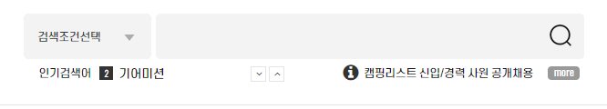
요구사항 분석 - 메인 페이지 (김유진)

Slide 6
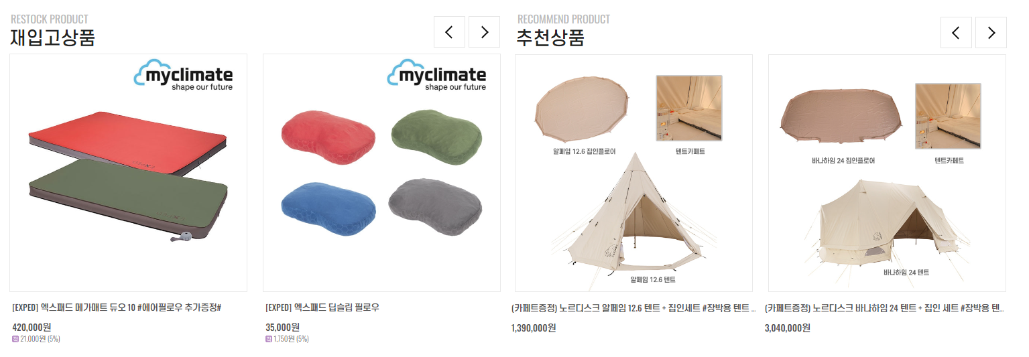
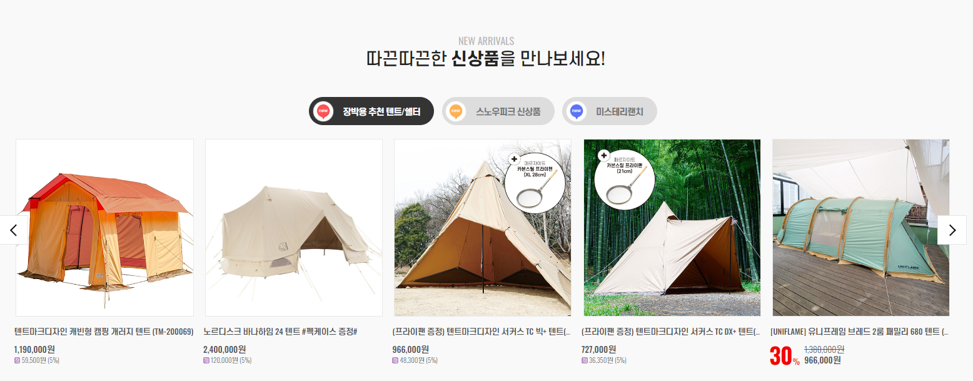
요구사항 분석 - 메인 페이지 (김유진)

Slide 7
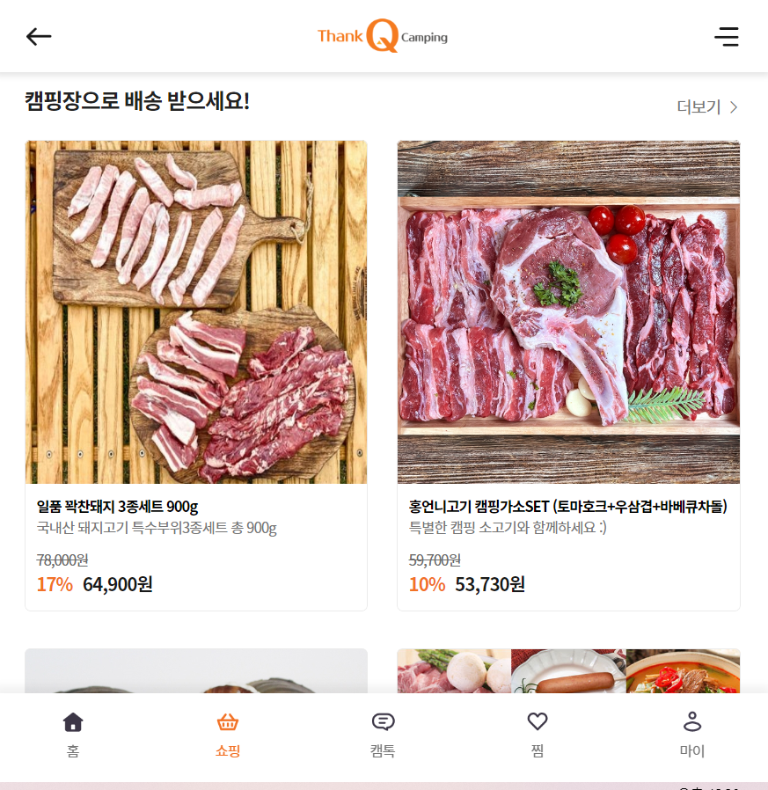
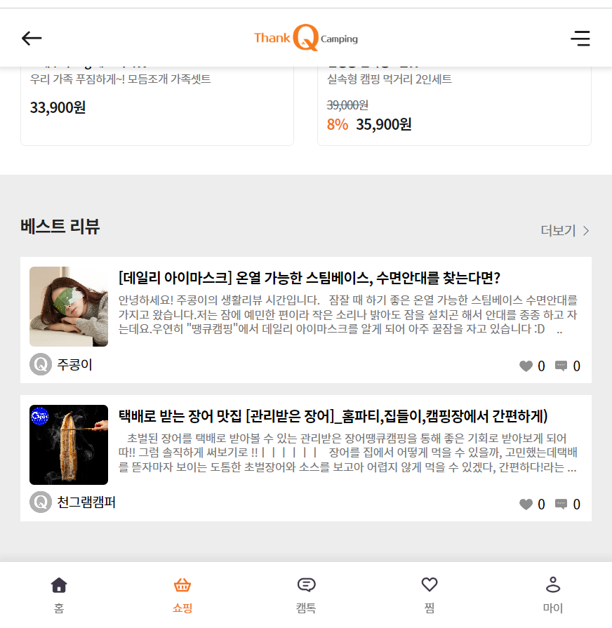
요구사항 분석 - 메인 페이지 (김유진)

Slide 8
요구사항 명세 - 로그인 및 회원가입 (김유진)
페이지 | 페이지 기능 | 세부 페이지 | 기능 설명 | 우선순위
로그인 | 로그인 | 로그인 페이지 | 아이디와 비밀번호를 입력해 로그인 과정 진행 회원이 아닐 시 회원가입 페이지로 이동할 수 있는 링크 제공 비밀번호를 잊어버렸을 경우 비밀번호 찾기 페이지로 이동할 수 있는 버튼 제공 | 상
회원가입 | 회원가입 | 회원가입 페이지 | 이름, 닉네임, 이메일, 비밀번호를 입력하고 회원가입 과정 진행 닉네임과 이메일은 중복될 수 없음 닉네임. 이메일, 비밀번호는 정해진 정규표현식에 부합해야 함 비밀번호는 비밀번호 확인과 서로 일치해야 함 | 상

Slide 9
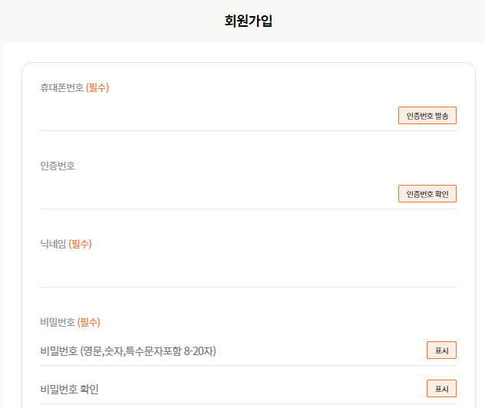
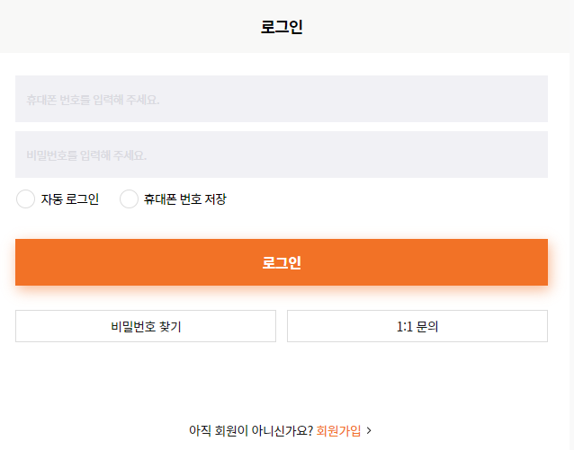

요구사항 분석 - 메인 페이지 (김유진)

Slide 10
3. 요구사항 명세 - 마이 페이지 (윤민수)
페이지 | 페이지 기능 | 세부 페이지 | 기능 설명 | 우선순위
마이 페이지 | 회원정보 | 마이페이지 홈 | 기본적인 회원 정보 출력 각 세부 페이지로 이동할 수 있는 버튼 및 링크 제공 | 상
 | 회원정보 관리 | 회원정보 관리 페이지 | 닉네임, 비밀번호, 주소 수정 가능 회원탈퇴 버튼 제공 | 상
 | 장바구니 | 장바구니 페이지 | 회원이 장바구니에 담은 상품 목록 출력 장바구니에 담긴 상품 클릭 시 상품 상세 페이지로 이동 장바구니에 담긴 상품 중 선택한 상품 또는 전체 상품을 삭제 가능 장바구니에서 선택한 상품 구매 가능 | 상
 | 찜 목록 | 찜 목록 페이지 | 회원이 찜한 상품 목록 출력 찜한 상품을 삭제 가능하며 클릭 시 상품 상세 페이지로 이동 | 상
 | 구매현황 | 구매현황 페이지 | 회원이 구매한 상품의 구매 내역 목록 출력 구매 내역 클릭 시 상세한 구매 내역 페이지로 이동 | 상
 | 최근 본 상품 | 최근 본 상품 페이지 | 회원이 최근 본 상품 목록 출력 최근 본 상품은 삭제 가능하며 클릭 시 상품 상세 페이지로 이동 | 하
 | 리뷰 | 리뷰 목록 페이지 | 회원이 작성한 리뷰 목록 출력 작성한 리뷰는 수정 및 삭제가 가능하며 클릭 시 상품 상세 페이지로 이동 | 중

Slide 11
요구사항 명세 - 관리자 페이지 (윤민수)
페이지 | 페이지 기능 | 세부 페이지 | 기능 설명 | 우선순위
관리자 페이지 | 회원 관리 | 회원 관리 페이지 | 서비스에 가입한 회원 목록 출력 | 중
 | 상품 관리 | 상품 관리 페이지 | 상품의 재고 설정 및 판매 여부 설정 상품의 할인 적용 여부 설정 상품의 재고 소진 시 해당 상품 판매 중지 설정 새로운 상품 등록 | 중
 | 주문 관리 | 주문 관리 페이지 | 회원이 주문한 상세 정보 확인 | 중
 | 게시글 관리 | 게시글 관리 페이지 | 공지사항 작성 및 수정 또는 삭제 | 중
 | 문의사항 관리 | 문의사항 관리 | 회원이 작성한 문의사항에 답변 작성 | 중
 | 로그인 | 로그인 페이지 | 관리자 권한을 가지고 있을 시 관리자 페이지로 이동 | 중

Slide 12
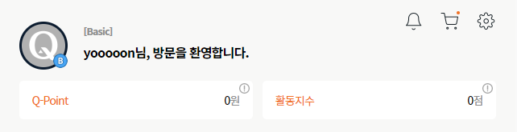
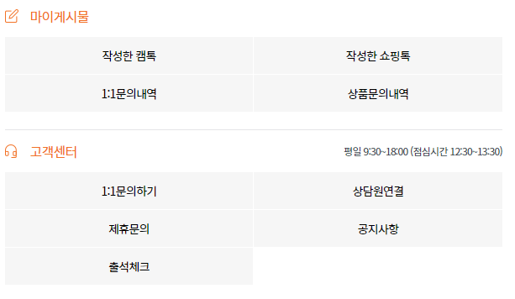
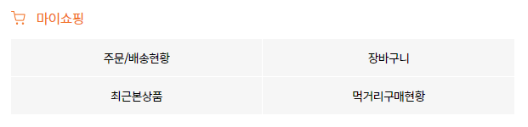
요구사항 분석 - 마이 페이지 (윤민수)

Slide 13
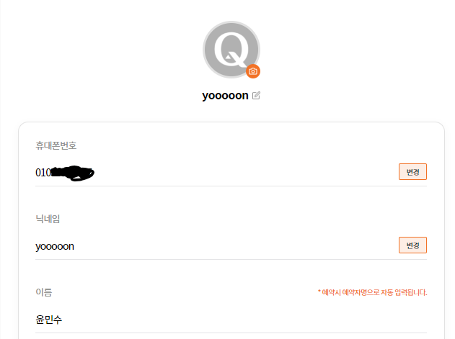
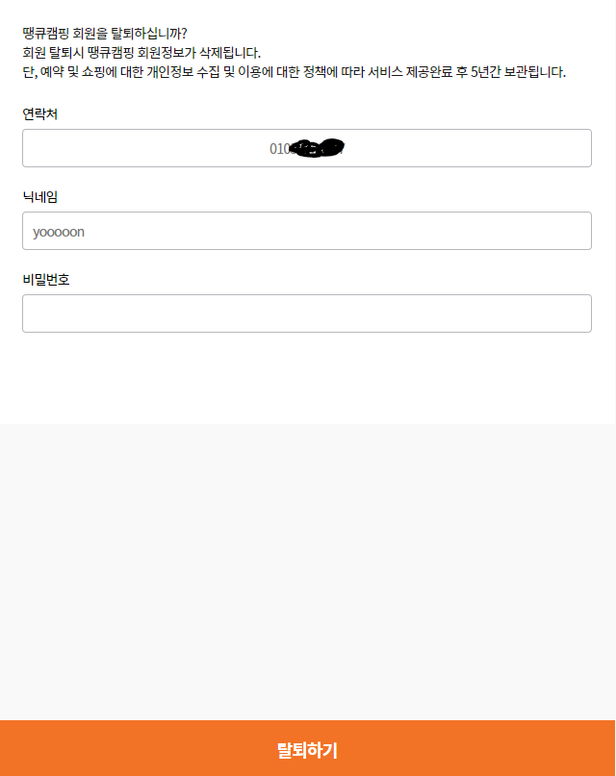
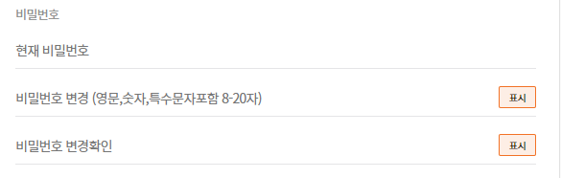
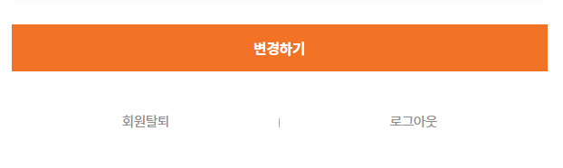
요구사항 분석 - 마이 페이지 (윤민수)

Slide 14
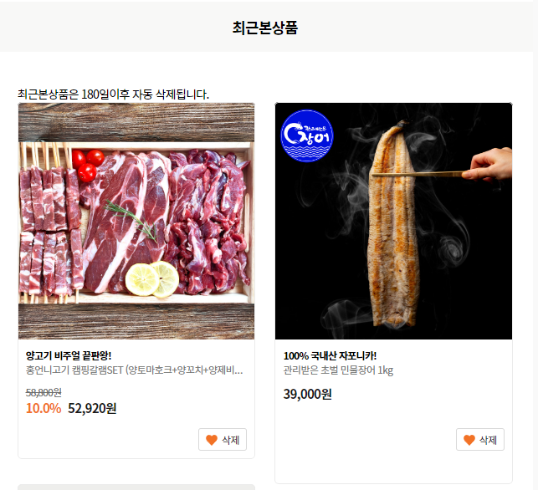
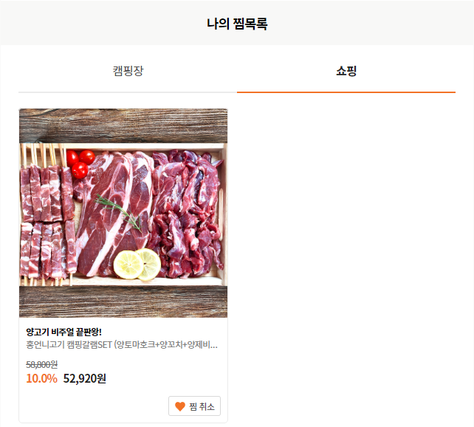
요구사항 분석 - 마이 페이지 (윤민수)

Slide 15
요구사항 명세 - 장바구니 및 상품 구매 (손다애)
페이지 | 페이지 기능 | 세부 페이지 | 기능 설명 | 우선순위
장바구니 | 장바구니에 담긴 상품 목록 | 장바구니 페이지 | 장바구니에 담긴 상품 클릭 시 상품 상세 페이지로 이동 장바구니에 담긴 상품 중 선택한 상품 또는 전체 상품을 삭제 가능 장바구니에 담긴 상품의 수량에 변동이 생길 시 결제 금액도 변경 | 상
 | 장바구니에 담긴 상품 주문하기 | 주문 및 결제 페이지 | 쇼핑 계속하기 버튼 클릭 시 쇼핑 홈으로 이동 장바구니에 담긴 상품 중 선택한 상품만 구매 가능 전체 상품 구매 시 장바구니에 담긴 모든 상품을 구매 | 상
구매 | 상품 구매 | 주문 정보 작성 페이지 | 주문 페이지를 보여줌과 동시에 기본적인 사용자 정보는 자동으로 입력 배송지 정보에 “구매자 정보와 동일” 버튼 클릭 시 구매자 정보와 같은 내용 입력 결제하기 버튼 클릭 시 결제창으로 이동 구매 성공 시 주문 내역 페이지로 이동 구매 실패 시 구매자가 작성한 내용이 초기화되면서 주문 페이지로 이동 | 상

Slide 16
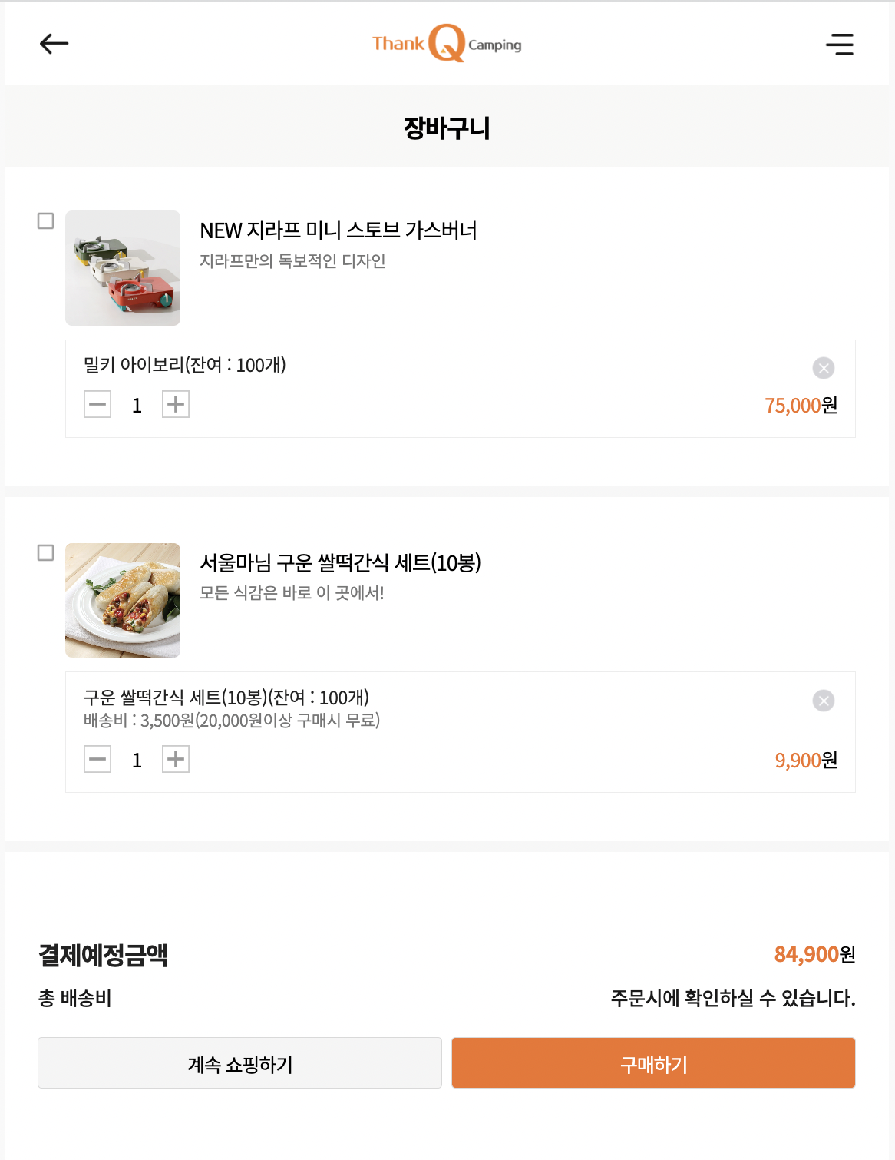
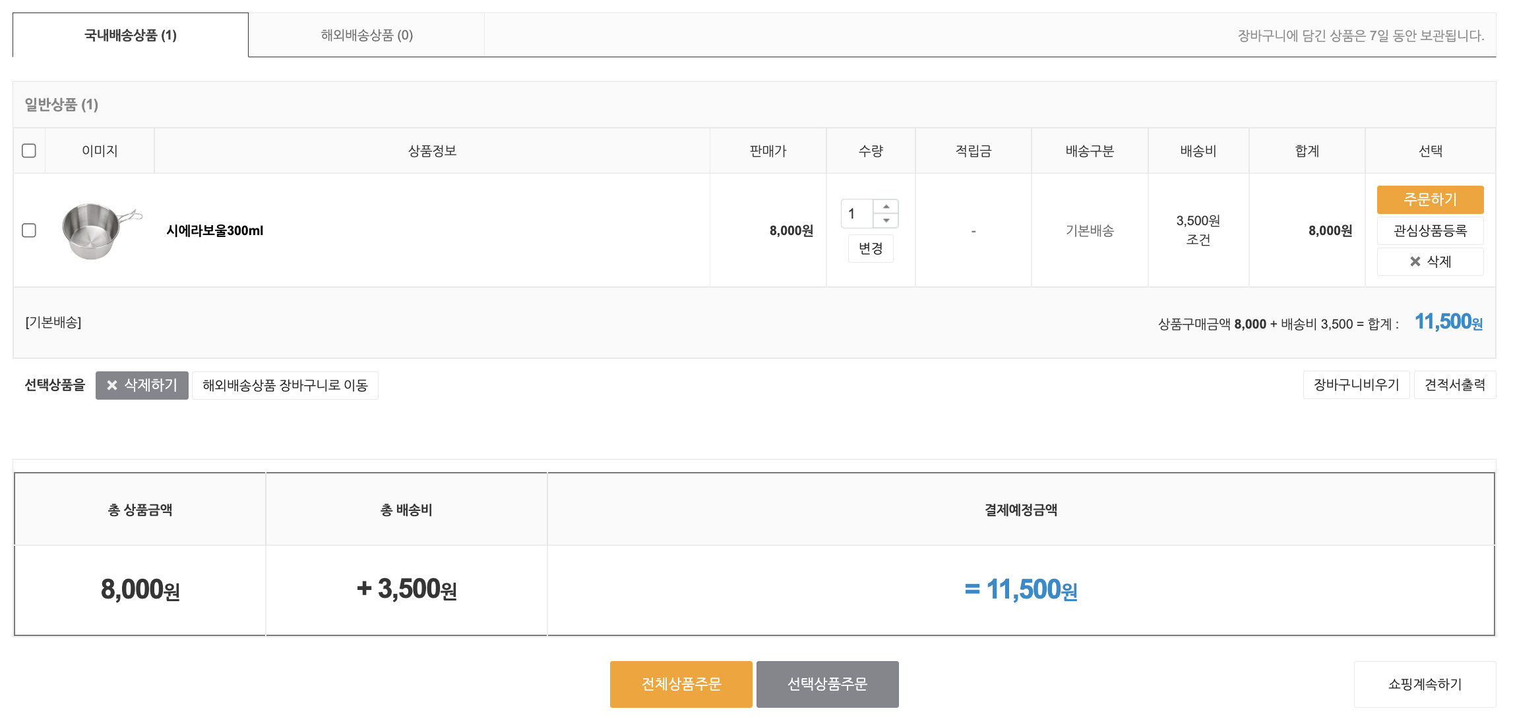
요구사항 분석 - 장바구니 및 구매 (손다애)

Slide 17
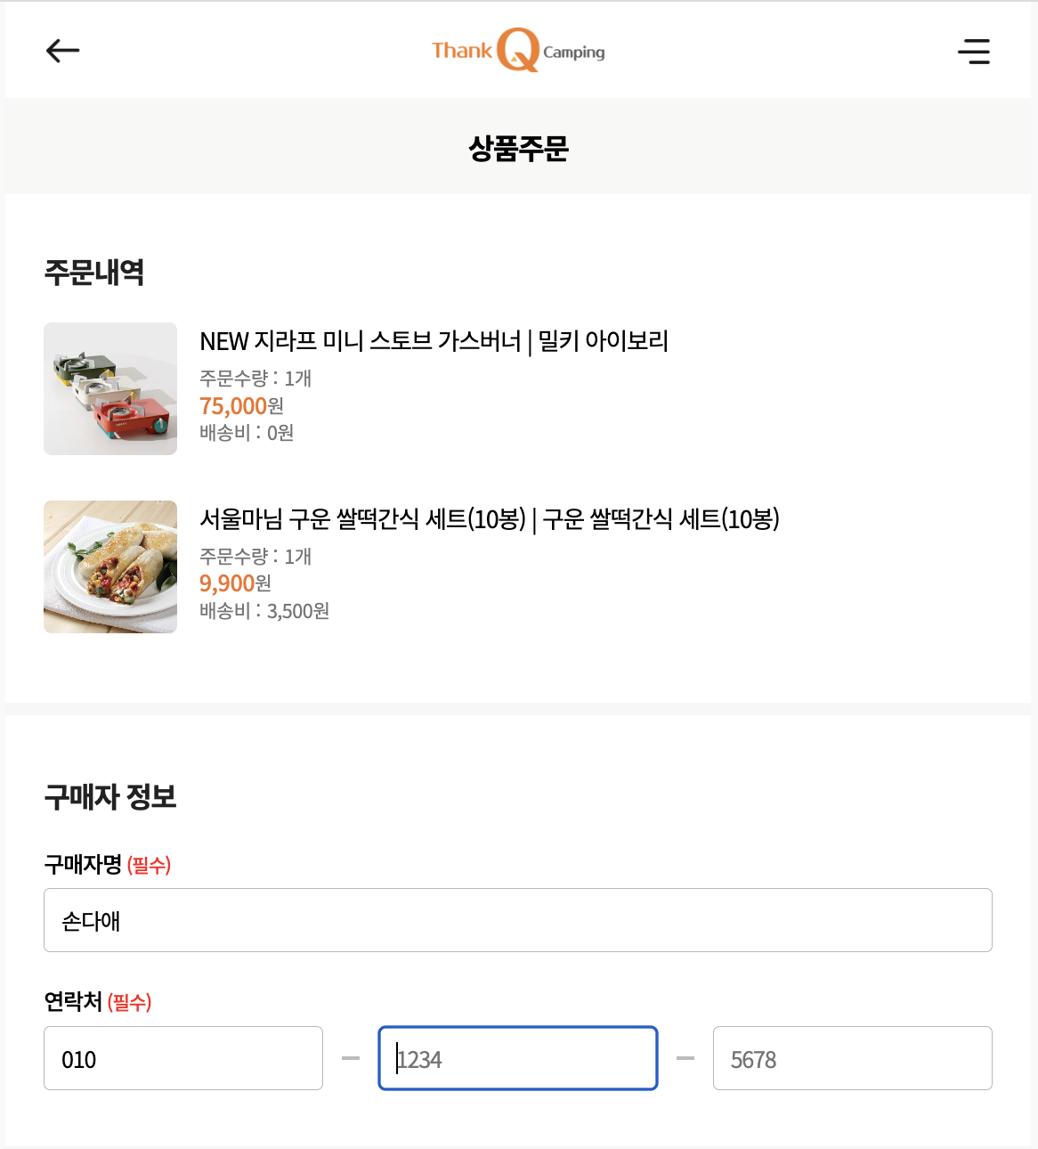
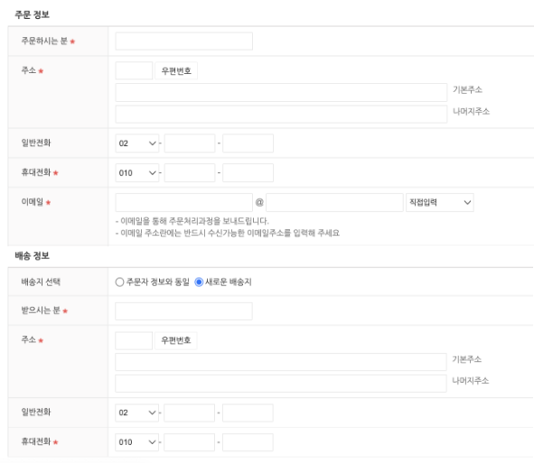
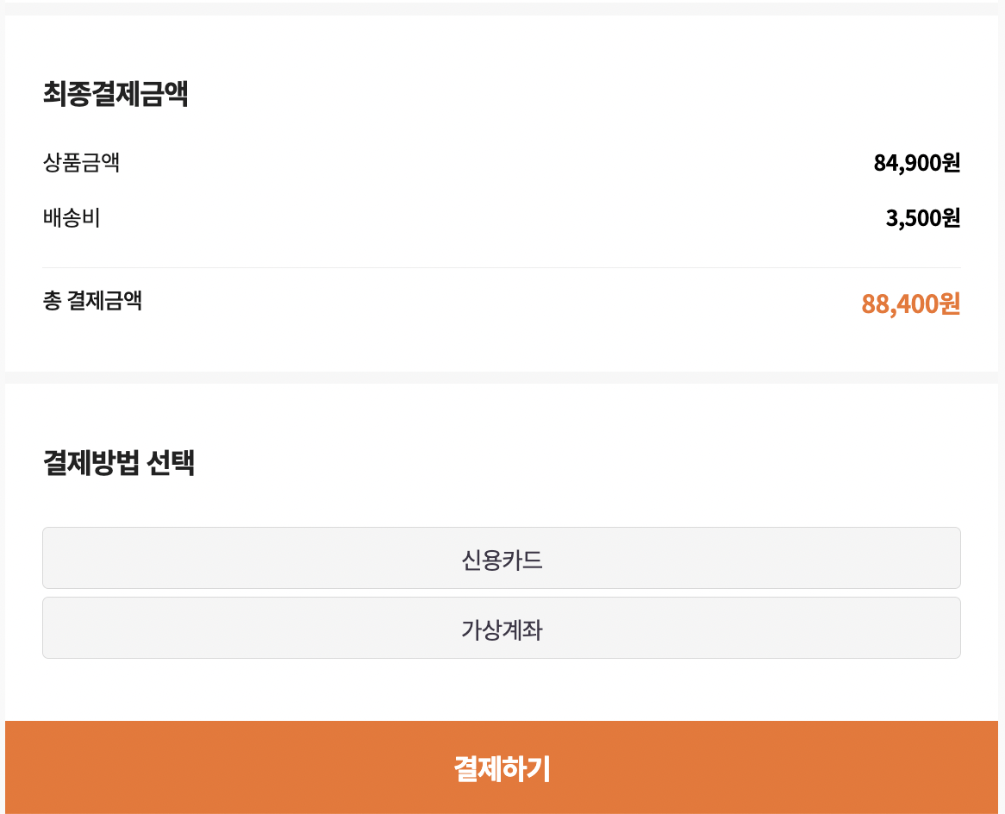
요구사항 분석 - 장바구니 및 구매 (손다애)

Slide 18
요구사항 명세 - 상품 목록 및 상세 (송혜린)
페이지 | 페이지 기능 | 세부 페이지 | 기능설명 | 우선순위
캠핑용품 목록 | 카테고리 | 전체보기, 텐트/타프, 테이블/체어, 취사/수남, 화로/버너, 랜턴/조명 등.. | 카테고리를 클릭하면 각 분류에 맞는 캠핑용품 리스트 출력 | 상
 | 캠핑용품 검색 | 검색바 | 원하는 키워드 검색 시 키워드가 포함된 캠핑용품 출력 | 상
 | 캠핑용품 목록 | 캠핑용품 상세페이지 | 캠핑용품의 이미지나 상품이름을 클릭하면 상세페이지 출력 | 상

Slide 19
요구사항 명세 - 상품 목록 및 상세 (송혜린)
페이지 | 페이지 기능 | 세부페이지 | 기능설명 | 우선순위
상세페이지 | 상세페이지1 | 캠핑용품 상품설명 | 상품 상세이미지 및 설명 출력 | 상
 |  | 구매후기1 | 구매 후기 작성, 수정, 삭제, 리뷰전체 건수, 필터링(전체보기, 포토/동영상) 정렬(랭킹순, 최신순, 평점 높은순, 평점 낮은순)
 |  | 구매후기 2 | 별점, 아이디, 작성 날짜 출력 , 이미지 및 동영상 선택
 |  | 상품문의 | 10자 이상 작성 조건 등록 버튼 누르면 문의글 저장 및 게시
 | 상세페이지2 | 찜하기 | 로그인 안되어 있을 시 로그인창으로 이동 로그인 되어 있을 시 찜 수 변경 | 상
 |  | 상품 옵션 | 콤보박스를 이용하여 상품 옵션 출력
 |  | 장바구니 | 로그인 안되어 있을 시 로그인창으로 이동 로그인 되어 있을 시 장바구니저장 팝업 팝업에서 yes 클릭 시 장바구니로 이동, no 클릭시 팜업창 닫힘
 |  | 구매하기 | 로그인 안되어 있을 시 로그인창으로 이동 로그인 되어있을 시 구매페이지로 이동

Slide 20
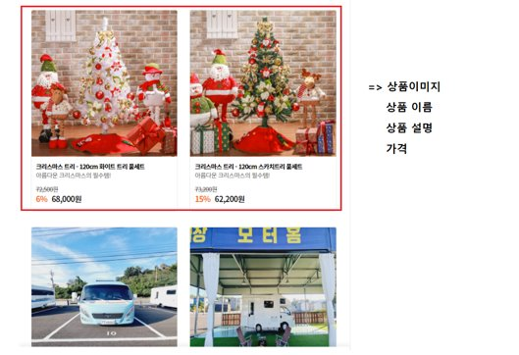
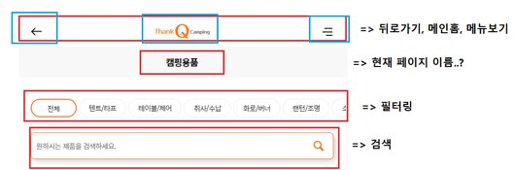
요구사항 분석 - 상품 목록 (송혜린)

Slide 21
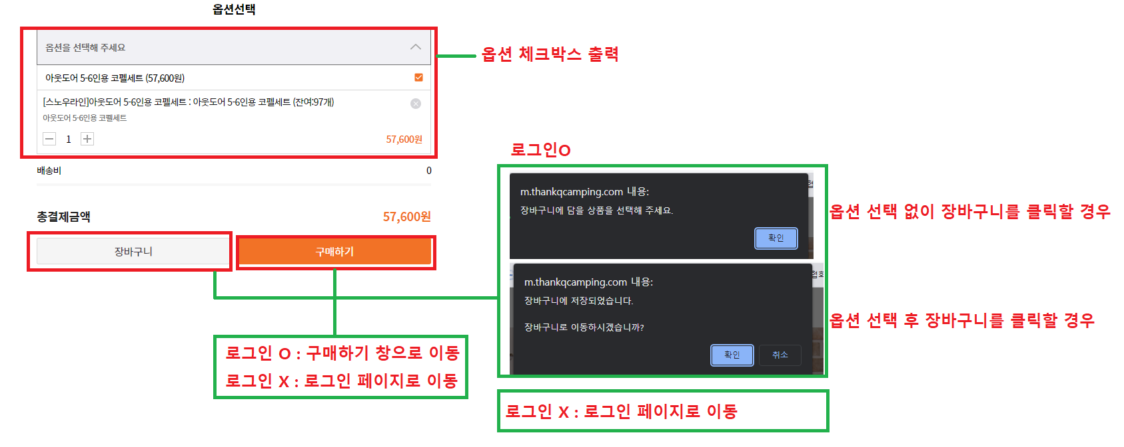
요구사항 분석 - 상품 상세 (송혜린)

Slide 22
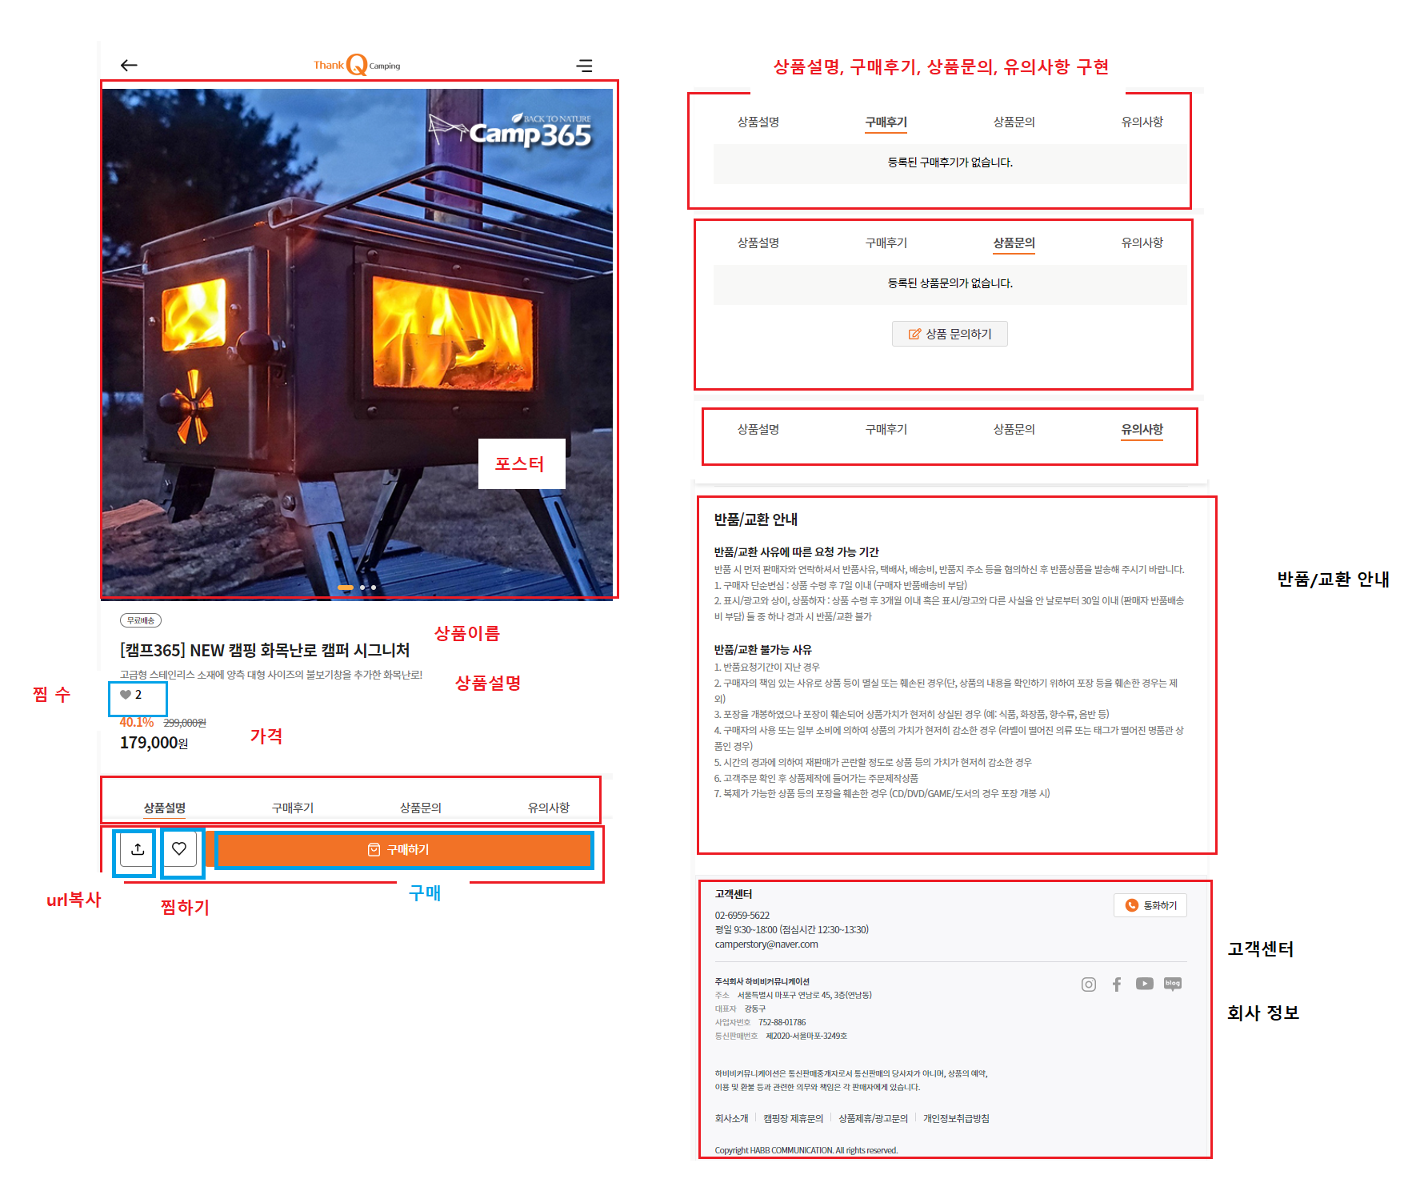
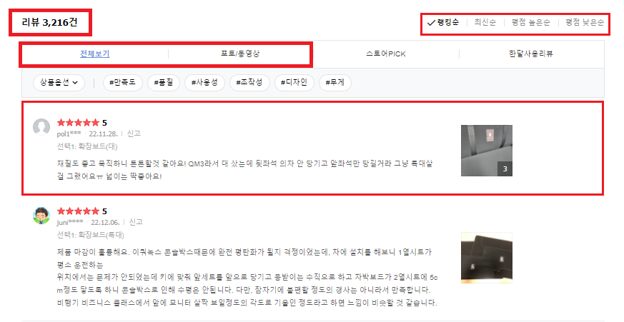
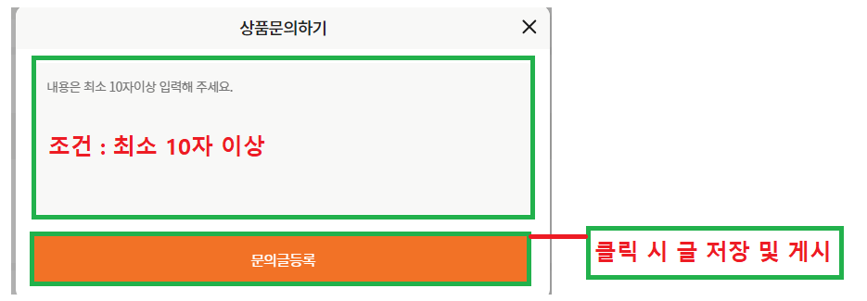
요구사항 분석 - 상품 후기 및 문의 사항 작성 (송혜린)

Slide 23
요구사항 명세 - 공지사항 및 커뮤니티 게시판(이재혁)
페이지​ | 기능​ | 세부 페이지​ | 기능설명​ | 우선순위​
공지사항 ​및 ​ 커뮤니티​ 게시판​ | 게시판 글 작성​ | 글 작성 페이지​ | 글쓰기 버튼 클릭 시 작성 페이지로 이동​ 미 입력된 부분이 있을 경우 안내 메시지 출력​ 파일 첨부 버튼 클릭 시 파일첨부 가능​ | ​상
 | 게시판 글 수정​ | 글 수정 페이지​ | 글 수정 버튼 클릭 시 글 작성 페이지로 이동​ 미 입력된 부분이 있을 경우 안내 메시지 출력​ 제목,작성자,내용은 작성시 입력된 부분을 화면에 미리 출력​ | ​상
 | 게시판 글 확인​ | 글 상세 페이지​ | 게시판에 게시된 글 목록 출력​ 제목 클릭 시 해당 게시글 이동​ 검색바에 검색어 입력 시 제목이 같은 게시글 목록 출력​ | ​상
 | 게시판 글 상세보기​ | 글 상세 페이지​ | 게시글 상세 내용 출력​ 삭제 버튼 클릭 시 비밀번호 일치여부 확인 후 삭제 진행​ 첨부파일 확인 버튼 클릭 시 첨부된 파일 확인 가능​ | ​상
 | 게시판 댓글 달기​ | ​X | 내용 입력 후 저장 버튼 클릭 시 댓글 저장​ 수정 버튼 클릭 시 비밀번호 일치 여부 확인 후 수정​ 삭제 버튼 클릭 시 비밀번호 일치 여부 확인 후 삭제​ | ​상

Slide 24
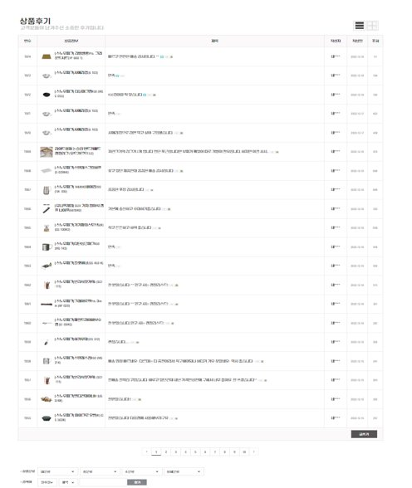
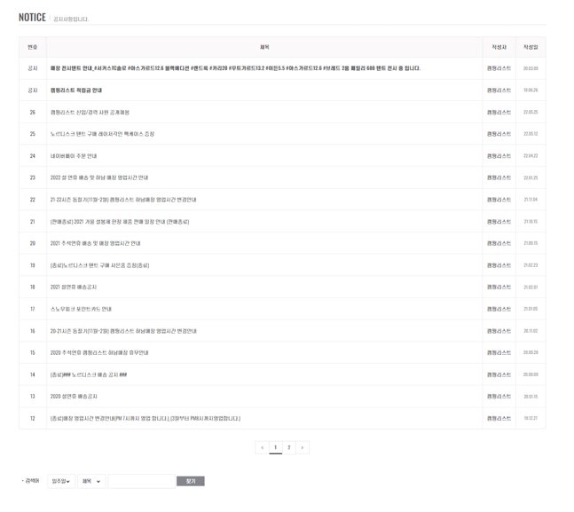
요구사항 분석 - 게시판 페이지(이재혁)

Slide 25
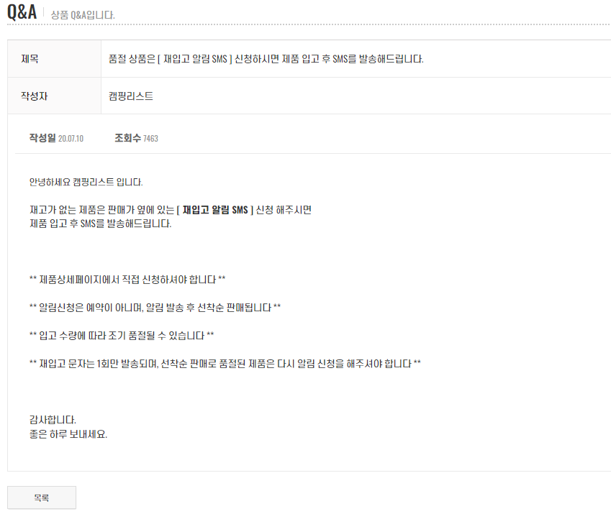
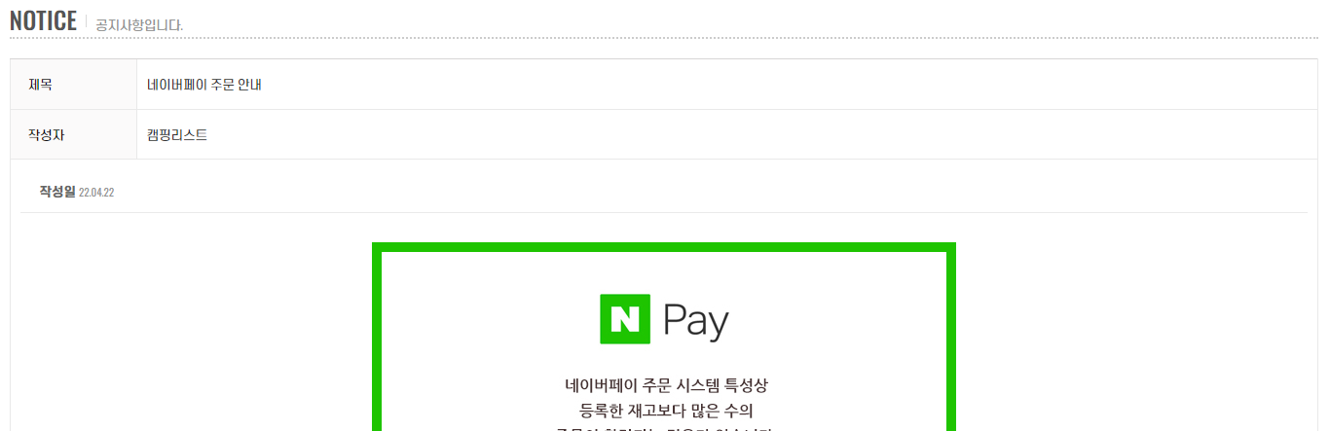
요구사항 분석 - 게시판 페이지(이재혁)

